Slide 1
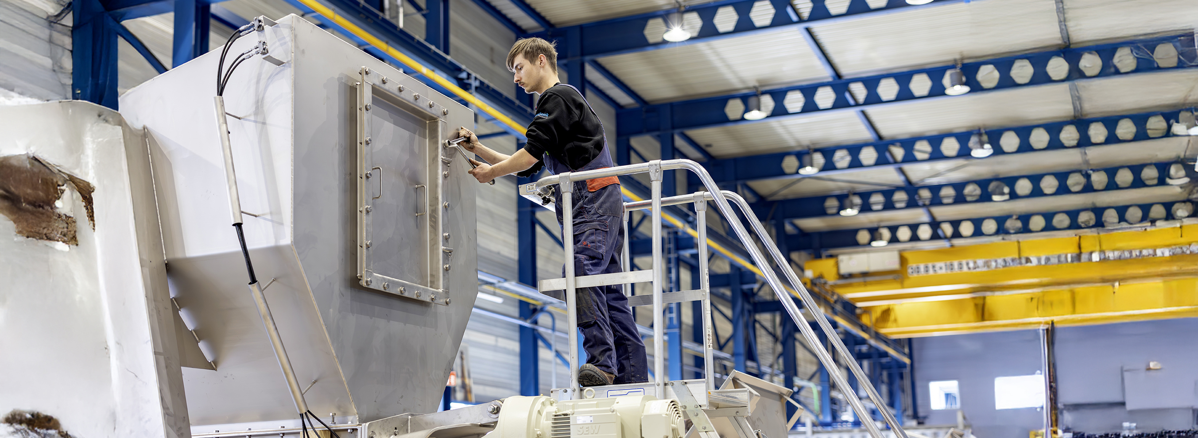
Schulung Arbeitssicherheit und Gesundheitsschutz
Arbeiten in der Höhe - Absturzrisiko
Firmenname und Datum

Slide 2

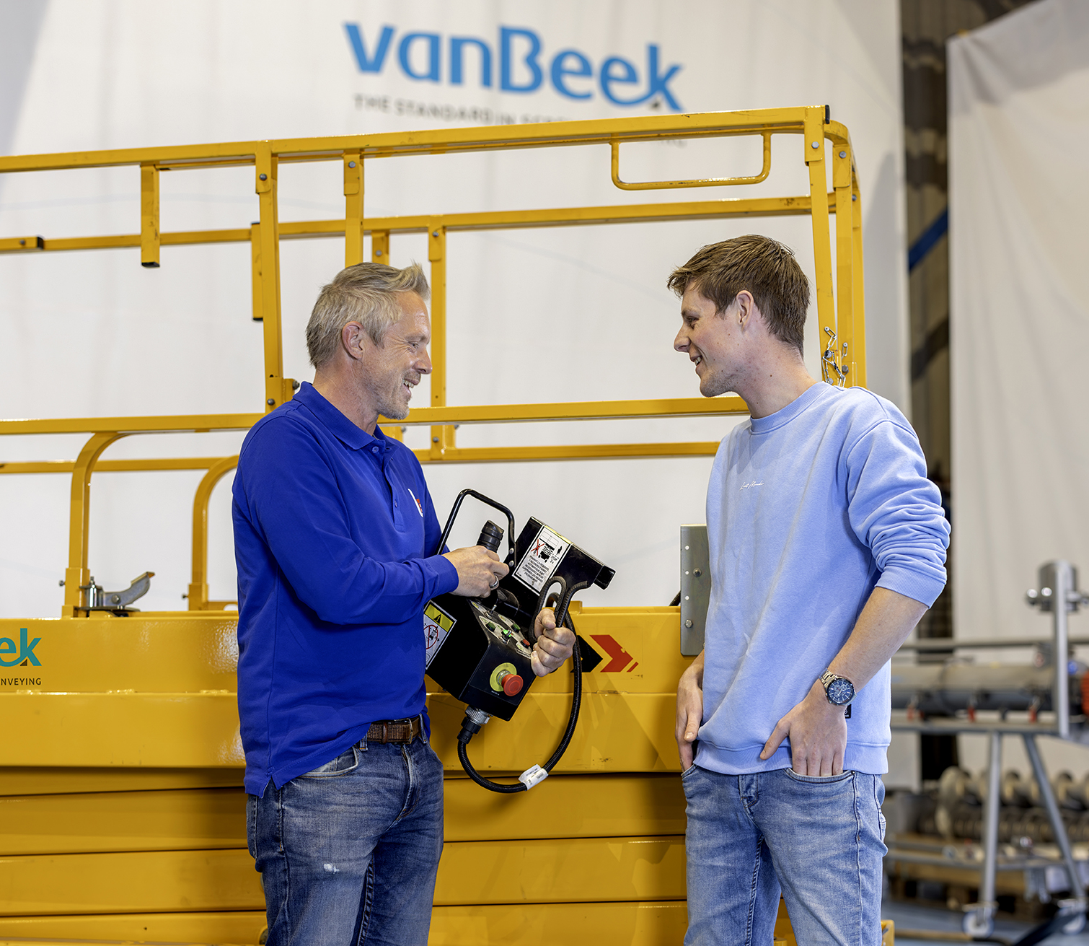
Wann besteht ein Absturzrisiko?
Sicher und gesund arbeiten | Arbeiten in der Höhe - Absturzrisiko
Ein Absturzrisiko liegt in den folgenden Situationen vor:
Wenn die Stehhöhe mehr als 2,5 Meter beträgt
Vorhandensein von risikoerhöhenden Faktoren:
  Hindernisse - hervorstehende Teile
  Arbeiten in Wassernähe
  Löcher in Böden

Slide 3
Welche Art von Arbeit wird hier in der Höhe verrichtet?
Sicher und gesund arbeiten | Arbeiten in der Höhe - Absturzrisiko
Text:
Notes:
Praxisbeispiele aus dem Unternehmen, Fotos

Slide 4
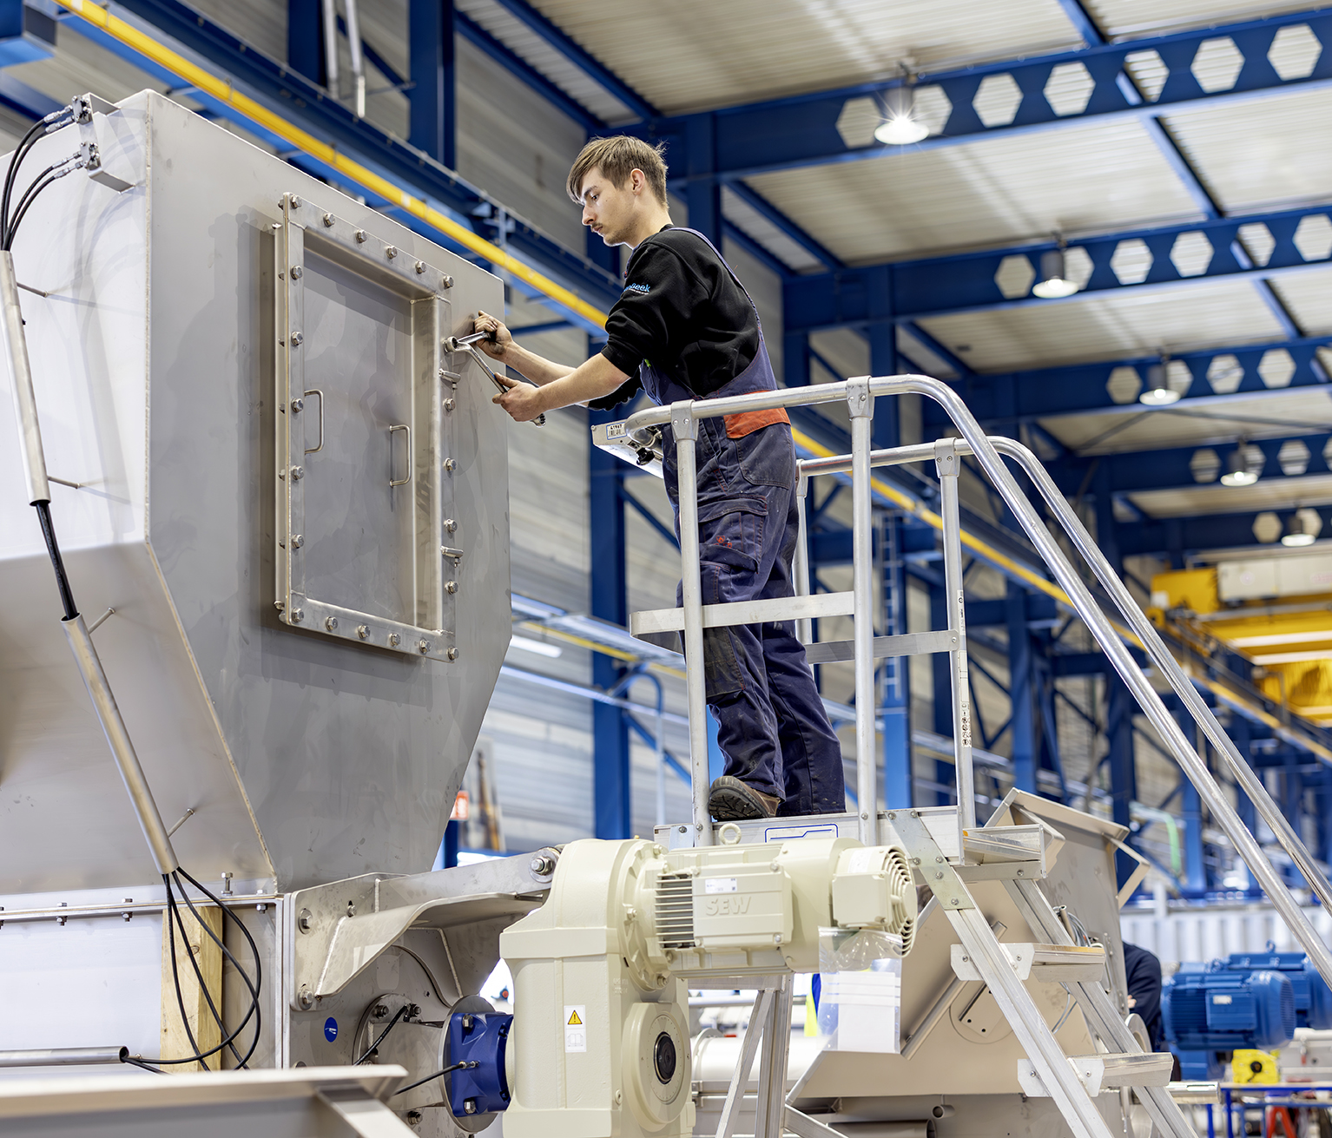
Inhalt
Sicher und gesund arbeiten | Arbeiten in der Höhe - Absturzrisiko
Was ist Arbeit in der Höhe?
Was sind die Gefahren?
Wie lauten die Grundsätze?
Was können Sie selbst tun?

Slide 5
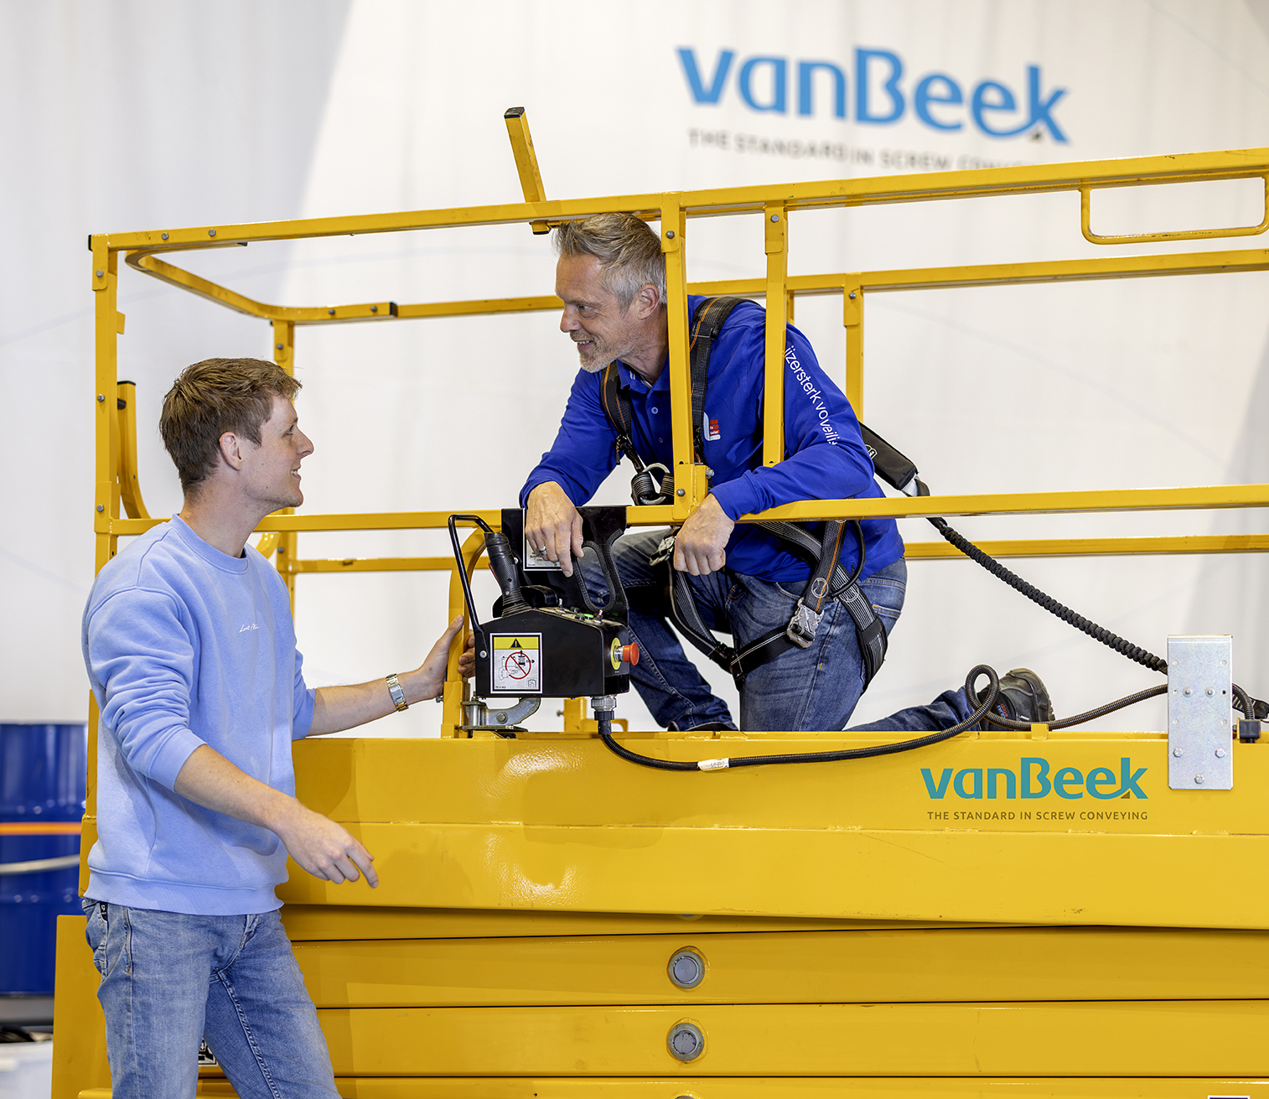
Gefahren bei Arbeiten in der Höhe:
Sicher und gesund arbeiten | Arbeiten in der Höhe - Absturzrisiko
Absturzrisiko
Stöße durch herabfallende Werkzeuge, Verlängerungsstücke oder andere Gegenstände.
Längere Evakuierungszeiten im Falle eines Unfalls.

Slide 6
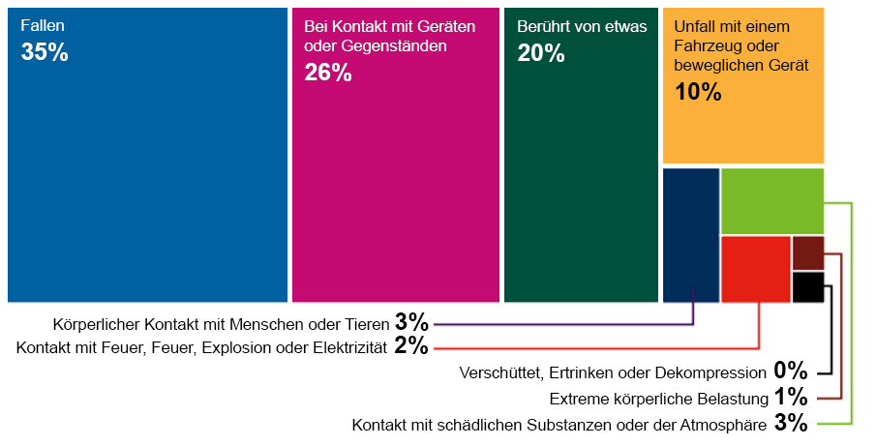
Sicher und gesund arbeiten | Arbeiten in der Höhe - Absturzrisiko
Statistik
Notes:
NICHT branchenspezifisch!
Quelle: https://www.nlarbeidsinspectie.nl/publicaties/rapporten/2024/08/26/monitor-arbeidsongevallen-2023

Slide 7
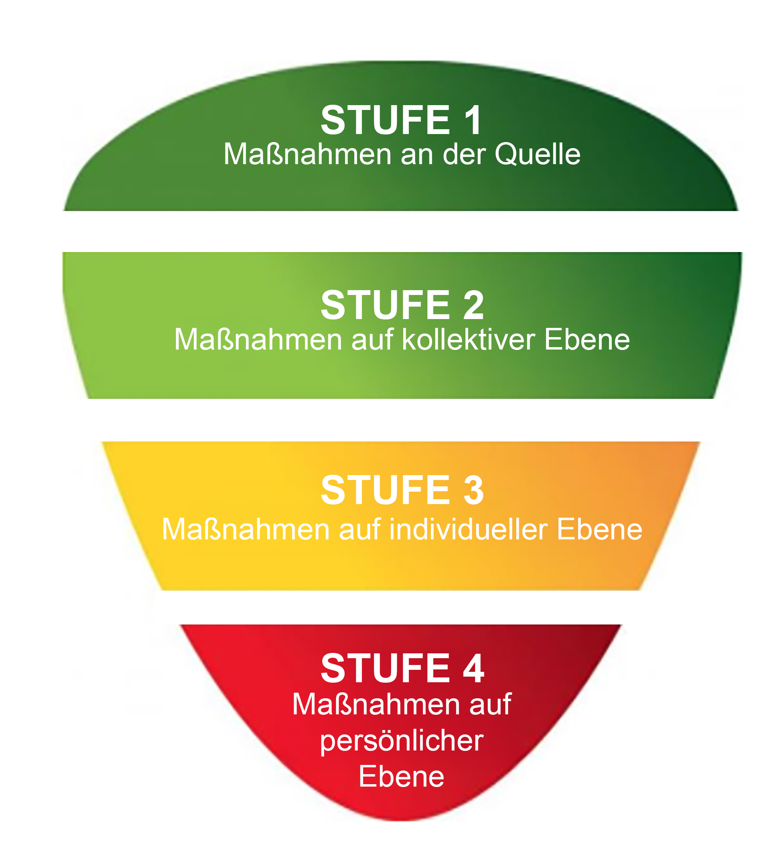
Sicher und gesund arbeiten | Arbeiten in der Höhe - Absturzrisiko
Strategie im Bereich Arbeitssicherheit und Gesundheitsschutz
Wie lauten die Grundsätze?
Gefahren an der Quelle beseitigen: Arbeiten so ausführen, dass das Sturzrisiko ausgeschlossen oder verringert wird, vorgefertigte Lösungen, alternative Arbeitsmethoden usw. verwenden.
Kollektive/technische Maßnahmen: Montage von Absturzkantensicherungen, Gerüsten usw.
Einzelmaßnahmen: Arbeiten mit ortsfesten Absturzsicherungssystemen.
Persönliche Maßnahmen: Arbeit mit temporären Absturzsicherungssystemen.
Notes:
Bei Arbeiten in der Höhe liegen die individuellen und persönlichen Maßnahmen nahe beieinander, es gibt jedoch Unterschiede in den erforderlichen Kompetenzen der Mitarbeiter.

Slide 8
Sicher und gesund arbeiten | Arbeiten in der Höhe - Absturzrisiko
Wie lauten die Grundsätze?
Verbesserte Kontrolle des Absturzrisikos (bei temporären Arbeiten in der Höhe)
Ein anerkanntes branchenspezifisches Instrument zur Bewertung der Arbeitssituation und zur Unterstützung bei der Auswahl von Hilfsmitteln in Übereinstimmung mit der Strategie im Bereich Arbeitssicherheit und Gesundheitsschutz:
Stufe 1: Arbeitsbühne, Fahrgerüst, Absturzsicherung.
Stufe 2: temporäre Absturzkantensicherung, Absturzsicherung.
Stufe 3: Leiter oder Tritte, Absturzsicherung.
Stufe 4: persönliche Schutzausrüstung, Absturzsicherung.

Slide 9
Sicher und gesund arbeiten | Arbeiten in der Höhe - Absturzrisiko
Wie lauten die Grundsätze?
Für jede Lösung gibt es Checklisten mit Vorbedingungen für sicheres Arbeiten.
Beachten Sie hierbei immer Folgendes:
Richtiges und angemessenes Informieren (Wiederholen).
Regelmäßige Überprüfung der Arbeitsmittel.

Slide 10
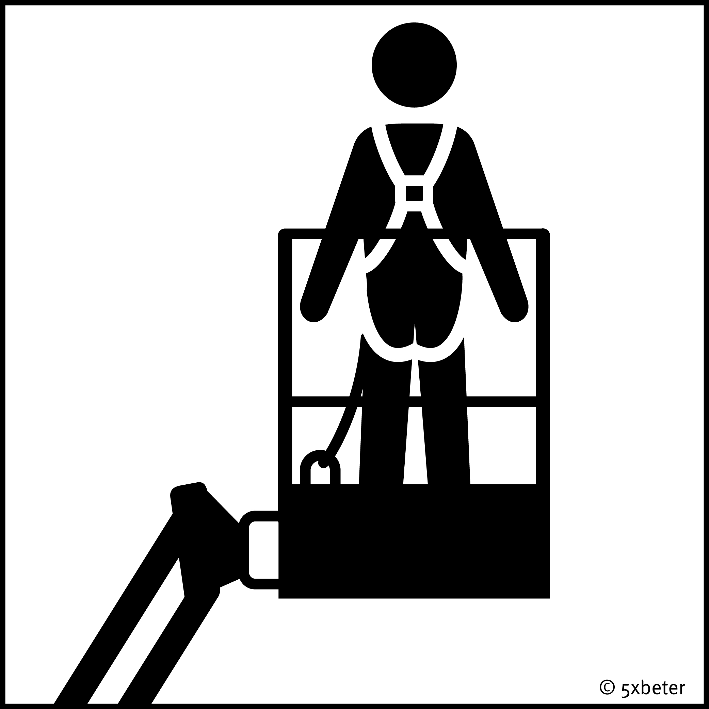
Sicher und gesund arbeiten | Arbeiten in der Höhe - Absturzrisiko
Sicheres Arbeiten mit Arbeitsbühnen
Der Untergrund sollte eben und ausreichend tragfähig sein.
Die Empfehlungen für den Betrieb der Arbeitsbühne sollten deutlich lesbar sein.
Der Einsatz der Arbeitsbühne ist verboten, wenn die Windgeschwindigkeit 6 Grad Beaufort überschreitet.
Das Fahren der Arbeitsbühne ist nur erlaubt, wenn sich der Korb in der untersten Position befindet und sich keine Personen darin befinden, es sei denn, es wird mit Kriechgeschwindigkeit auf ebenem Gelände gefahren.
Verwenden Sie eine Absturzsicherung, wenn dies in den Anweisungen angegeben ist.
Verlassen Sie die Arbeitsbühne erst, wenn sie zum Stillstand gekommen ist und sich in der eingefahrenen Position befindet, es sei denn, die Arbeitsbühne wurde vom Hersteller speziell für diesen Zweck modifiziert.
Achten Sie auf eine jährliche und nachvollziehbare Überprüfung durch einen unabhängigen Sachverständigen.

Slide 11
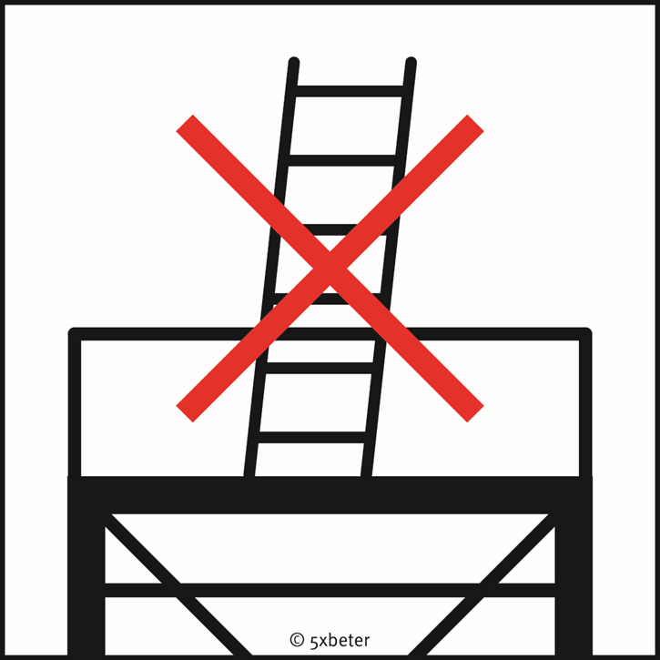
Sicher und gesund arbeiten | Arbeiten in der Höhe - Absturzrisiko
Sicheres Arbeiten auf Gerüsten
Die maximale Tragfähigkeit des Gerüstes ist bekannt.
Der Untergrund sollte eben und ausreichend tragfähig sein.
Die Arbeitsfläche des Gerüstes sollte mindestens 60 cm breit sein.
Randbretter oder Schwellen sind angebracht.
Handläufe sind vorhanden.
Die Arbeitshöhe wird nicht durch Leitern, Stufen usw. erhöht.
Die Lenkrollen des Fahrgerüstes sind durch Bremsen gesichert.
Das Gerüst darf nicht versetzt werden, wenn sich jemand darauf befindet.
Das Gerüst wurde gemäß den Anweisungen des Lieferanten aufgestellt.
Notes:
Jährliche Inspektion nicht relevant für (täglichen) Gebrauch.

Slide 12
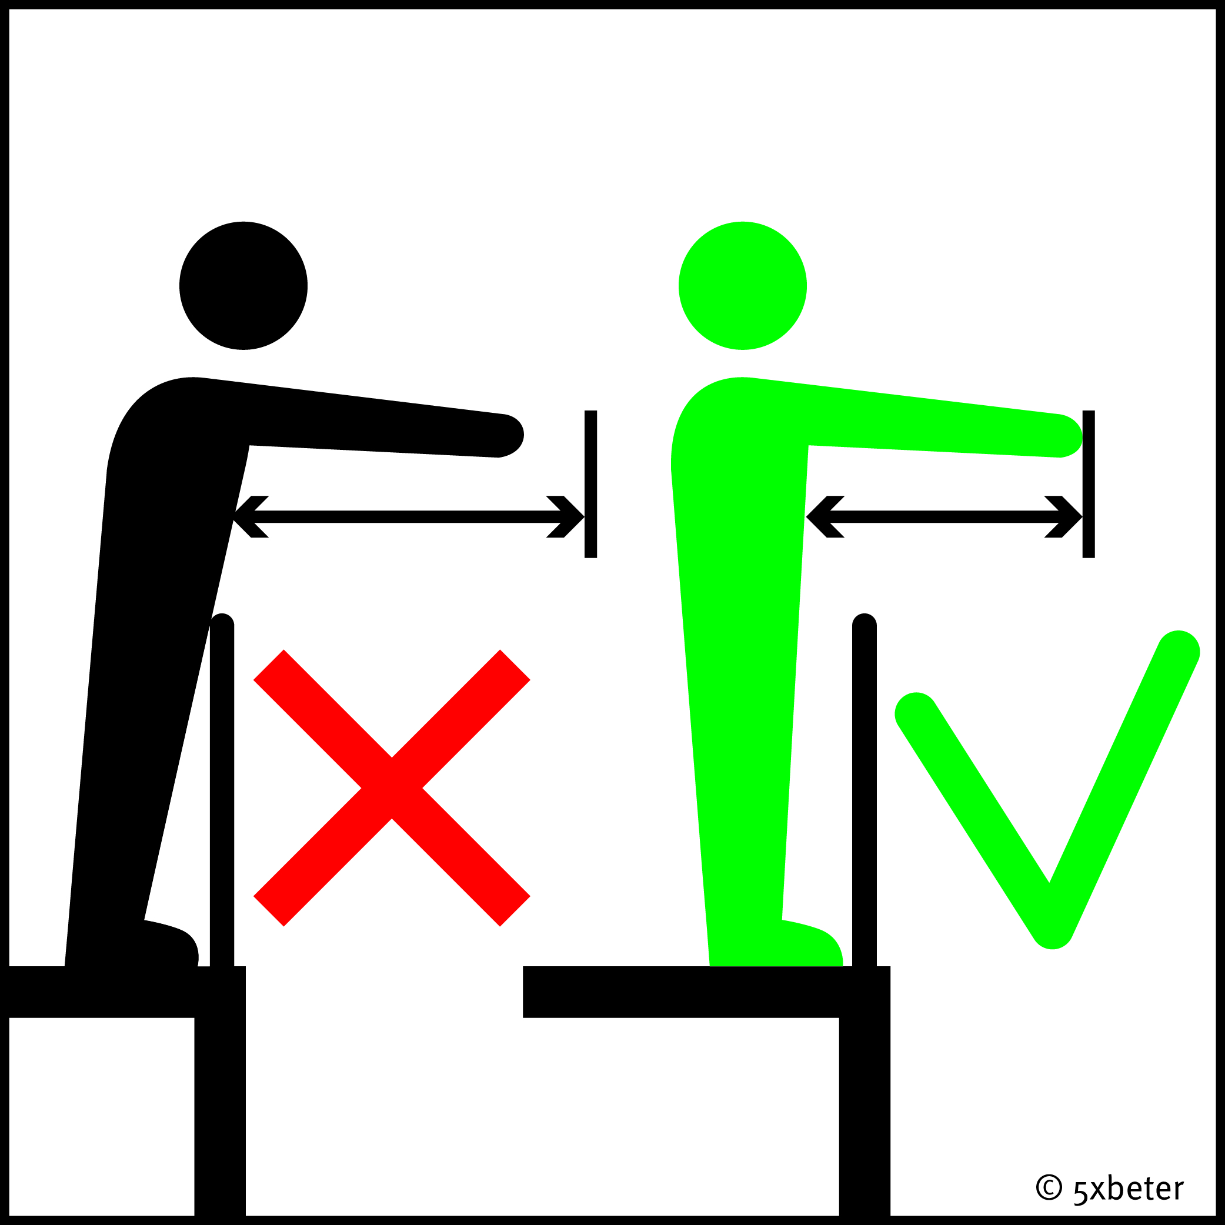
Sicher und gesund arbeiten | Arbeiten in der Höhe - Absturzrisiko
Sicheres Arbeiten mit einer Leiter oder Tritten
Die Stehhöhe darf maximal 5 Meter betragen.
Die maximale Stehzeit pro Tag beträgt 2 Stunden.
Die maximale Greifentfernung entspricht einer Armlänge.
Die maximale Belastungskraft während der Arbeit beträgt 5 kg.
Das maximale Gewicht von Hilfsmitteln oder Werkzeugen beträgt 5 kg.
Leiter oder Tritte stehen auf einem stabilen und festen Untergrund.
Es wurden Sicherungen gegen Abrutschen angebracht.
Zugangsleitern dürfen mindestens 1 Meter über das Niveau des Eingangs hinausragen, es sei denn, andere Schutzvorrichtungen ermöglichen einen sicheren Halt.
Halten Sie die Leiter immer mit einer Hand und achten Sie darauf, dass das Tragen von Lasten den sicheren Halt nicht behindert.

Slide 13
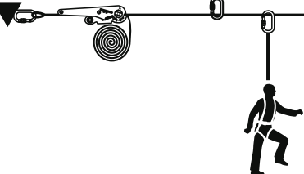
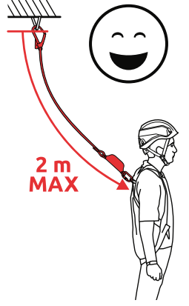
Sicher und gesund arbeiten | Arbeiten in der Höhe - Absturzrisiko
Sicheres Arbeiten mit Absturzsicherung
Das Absturzsicherungssystem besteht aus 3 Komponenten:
Ein fester und robuster Verankerungspunkt für das Sicherungsseil.
Ein Auffanggurt, der den Benutzer mittels einem Sicherungsseil mit dem Verankerungspunkt verbindet.
Sicherungsseil oder Auffanggerät mit automatischem Seilspanner oder Falldämpfer (max. 2 Meter).

Slide 14
Sicher und gesund arbeiten | Arbeiten in der Höhe - Absturzrisiko
Sicheres Arbeiten mit Absturzsicherung
Ist der Auffanggurt für die auszuführenden Arbeiten geeignet?
Ist die Gesamtlänge des Sicherungsseils und des Falldämpfers geringer als die Höhe, in der die Arbeit ausgeführt wird (Seillänge + Falldämpfer + 1 Meter Spielraum)?
Könnte es im Falle eines Sturzes nicht zu einem Pendeleffekt (Hin- und Herpendeln) kommen?
Nach einem Sturz sollte die verletzte Person so schnell wie möglich aus dem Auffanggurt befreit werden.
Verfügt der betriebliche Rettungsdienst über Kapazitäten zur medizinischen Erstversorgung?
Rettung einer hängenden, verletzten Person.
Vorbeugung von Verletzungen durch das Hängen am Auffanggurt (sogenannter „Hängeschock”).
Notes:
Wenn jemand stürzt und im Gurt baumelt, üben die Beingurte des Gurtes Druck auf die Venen aus. Dadurch wird verhindert, dass das Blut effektiv aus den Beinen nach oben gepumpt wird. Der Kreislauf wird schließlich so gestört, dass der Blutdruck sinkt, Übelkeit auftritt und der Sauerstoffgehalt stark abnimmt. Auch die Funktion von Organen, beispielsweise der Nieren, verschlechtert sich. Dies führt zur Bewusstlosigkeit und die Überlebenschancen sinken.
Ein Hängetrauma kann je nach Person, Sturz und Gurttyp innerhalb einer halben Stunde auftreten.
Und wenn beim Sturz auch andere Verletzungen aufgetreten sind, ist eine schnelle Rettung noch dringender.

Slide 15
Sicher und gesund arbeiten | Arbeiten in der Höhe - Absturzrisiko
Was können Sie selbst tun?
Verschaffen Sie sich die erforderlichen Informationen.
Melden Sie Gefahren!
Befolgen Sie die in Ihrem Unternehmen geltenden Bestimmungen im Bereich Arbeitssicherheit und Gesundheitsschutz.
Ergreifen Sie geeignete Maßnahmen.
Im Zweifelsfall: fragen!

Slide 16

Sicher und gesund arbeiten | Arbeiten in der Höhe - Absturzrisiko
Fragen?
info@5xbeter.nl | www.5xbeter.nl

Slide 17
Sicher und gesund arbeiten | Arbeiten in der Höhe - Absturzrisiko
Brauchen Sie Hilfe?
Besprechen Sie dies mit Ihrem Vorgesetzten oder wenden Sie sich an den Präventionsbeauftragten.
Wenden Sie sich an einen Trainer von 5xbeter: www.5xbeter.nl
Oder rufen Sie die KOSTENLOSE Hotline an: 0800 – 55 55 005
info@5xbeter.nl | www.5xbeter.nl

